Slide 1
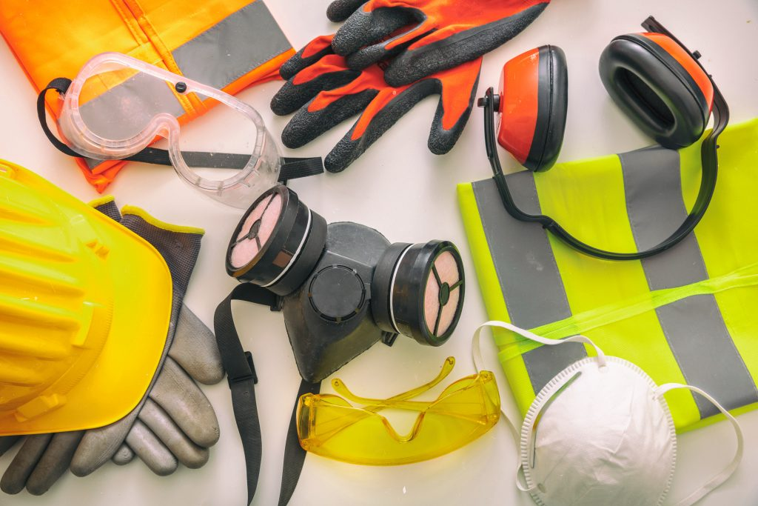
CLASIFICACIÓN DE LOS FACTORES DE RIESGO EN EL TRABAJO
Ley 31/1995, 8 de Noviembre, sobre Prevención de Riesgos Laborales

Slide 2

CONCEPTOS BÁSICOS
¿QUÉ ES LA SALUD?

Slide 3

CONCEPTOS BÁSICOS
De acuerdo con la OMS la salud no solo se define como la ausencia de enfermedad sino como el estado completo de bienestar físico, mental y social.

Slide 4
CONCEPTOS BÁSICOS
TRABAJO Y SALUD
El trabajo es una de las variables que influyen en la salud de manera directa ya que puede ser causa de enfermedades o provocar accidentes, de ahí surge la necesidad de proteger la salud.
se necesita
modifica perjudica
origina puede causar
TRABAJO
SALUD
MEDIO LABORAL
RIESGO PROFESIONAL
DAÑO PROFESIONAL

Slide 5

CONCEPTOS BÁSICOS
¿QUÉ ES LA PREVENCIÓN?
El conjunto de actividades o medidas adoptadas o previstas en todas las fases de actividad de la empresa con el fin de evitar o disminuir los riesgos derivados del trabajo.

Slide 6

CONCEPTOS BÁSICOS
¿QUÉ ES EL RIESGO LABORAL?
La posibilidad de que se produzca un daño en la salud del trabajador como consecuencia de las condiciones en que realiza su trabajo.

Slide 7

CLASIFICACIÓN
1. CONDICIONES DE SEGURIDAD
2. CONDICIONES AMBIENTALES
3. CARGA DE TRABAJO
5. ORGANIZACIÓN DEL TRABAJO

Slide 8

1. CONDICIONES DE SEGURIDAD
Los elementos que, estando presentes en las condiciones de trabajo pueden producir daños a la salud del trabajador.
1. LUGARES DE TRABAJO DAÑOS
-Aberturas o huecos desprotegidos -Caídas
-Escaleras o plataformas -Golpes contra objetos
-Limpieza deficiente -Atrapamientos
-Falta de espacio -Cortes, resbalones
-Mala señalización
-Desorden

Slide 9




1. CONDICIONES DE SEGURIDAD
2. EQUIPOS DE TRABAJO
-Máquinas y herramientas: mantenimiento inadecuado, falta de protección para su utilización, utilización de manera inadecuada, transporte inadecuado.
-Riesgo eléctrico: riesgo de electrocución y riesgo de incendios/explosiones
Quemaduras, lesiones en los ojos, paro cardíaco, asfixia, contracción muscular.
-Incendios: puedo ocasionar pérdidas materiales y personales.
-Señalización

Slide 10






Clasifica las siguientes señales según su tipología:
Prohibición, obligación, advertencia, evacuación y salvamento, de lucha contra incendios, de peligro o alarma, indicativas y adicionales.

Slide 11
2. CONDICIONES AMBIENTALES
1. AGENTES FÍSICOS:
ELEMENTO | ¿QUÉ ES? | DAÑO
RUIDO | Sonido no deseado, molesto, inútil, peligroso para la salud | sistema cardiovascular, aparato digestivo, alteraciones función visual, el metabolismo, trastornos de sueño y cansancio…
ILUMINACIÓN | Condiciones de visibilidad adecuadas para poder desarrollar su actividades sin riesgo para la salud y su seguridad. | Fatiga visual, ceguera, sistema nervioso central
TEMPERATURA | Los lugares donde se realicen trabajos sedentarios deberán tener temperaturas entre 17 y 27 grados. Los lugares donde se realicen trabajos ligeros deberá comprender entre 14 y 25 grados centígrados. | Exposición al frío: temblores o alteraciones graves Exposición al calor: pérdidas del conocimiento, mareos, vértigos, agotamiento, trastornos circulatorios.
RADIACIONES | Fuente de energía que se desplaza de un punto a otro sin necesidad de un soporte material. Se propagan en forma de ondas electromagnéticas. | -Pueden ser ionizantes: riesgos por contaminación radioactiva, a corto plazo: quemaduras, vómitos, y a largo plazo: cáncer, abortos, alteraciones genéticas. -Radiaciones no ionizantes: conjuntivitis, cataratas, lesiones en la retina…
VIBRACIONES | Movimiento transmitido al cuerpo humano por estructuras sólidas capaz de producir un efecto nocivo o cualquier tipo de molestia. | Dificultades en el control de movimiento, aumenta fatiga, problemas respiratorios, incrementa riesgo, lumbalgias, daños en órganos internos, enfermedades estomacales,

Slide 12
2
. CONDICIONES AMBIENTALES
2. Agentes químicos: son los derivados de la exposición a contaminantes y agentes que se encuentran en el ambiente de trabajo ya sea o bien de forma líquida, sólida o gaseosa, capaces de producir daños en el organismo en determinadas concentraciones y dependiendo del tiempo de exposición.
Los efectos a provocar son: anular la capacidad nerviosa, impiden la respiración, cancerígenos, alteran la cadena genética, malformaciones o anomalías en el feto, actúan sobre tejidos humanos, reacciones locales en la epidermis o mucosas, afectan a los pulmones…
3. Agentes biológicos: se entiende por contaminantes biológicos a los seres vivos que al penetrar en el ser humano ocasionan infecciones de tipo infeccioso o parasitario.
Infecciones, alergias, enfermedades….

Slide 13
LAS DOS CARAS DEL AMIANTO
https://www.lasexta.com/programas/salvados/avances/dos-caras-amianto-salvados-tan-rentable-como-mortal_201602245723b24d6584a81fd8820307.html
- ¿Qué es el amianto?
- ¿Cuándo se prohibió en España? - ¿Qué tipo de enfermedades puede provocar? - ¿Cómo se puede prevenir los riesgos ante la exposición al amianto?

Slide 14
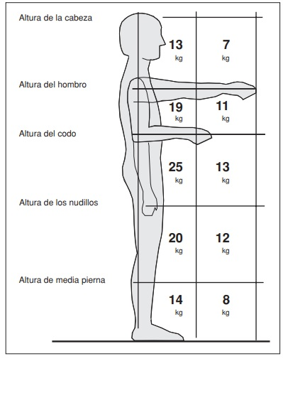
4. CARGA DE TRABAJO
Carga de trabajo es el conjunto de requerimientos físicos y mentales a los que se ve sometido el trabajador a lo largo de su jornada laboral .
Es importante distinguir entre la carga física y la mental.
CARGA MENTAL: es el nivel de actividad mental necesaria para realizar un trabajo. Hay que dar la información del trabajo de manera clara y sencilla.
CARGA FÍSICA: requerimientos físicos a los que se ve sometido el trabajador a lo largo de la jornada (manipulación de cargas, postura de trabajo…).

Slide 15

5. ORGANIZACIÓN DEL TRABAJO
Son los producidos por la organización del trabajo, la estructura y la cultura empresarial. Pueden tener consecuencias a nivel físico, psíquico y social.
Estrés: las causas pueden ser las siguientes: rol del trabajador, relaciones entre compañeros y superiores, conciliación familia-trabajo. Los efectos son reacciones fisiológicas y psíquicas: hipertensión arterial, problemas de sueño, depresión.
Burn-out: síndrome del trabajador quemado, tipo de estrés prolongado provocado por la sensación que produce la realización de esfuerzos que no se ven compensados personalmente.
Insatisfacción laboral: respuesta negativa de la persona trabajadora hacia su propio trabajo, la causa puede ser la insatisfacción de las condiciones laborales. Efectos: ansiedad, malestar, bajo compromiso, absentismo…

Slide 16
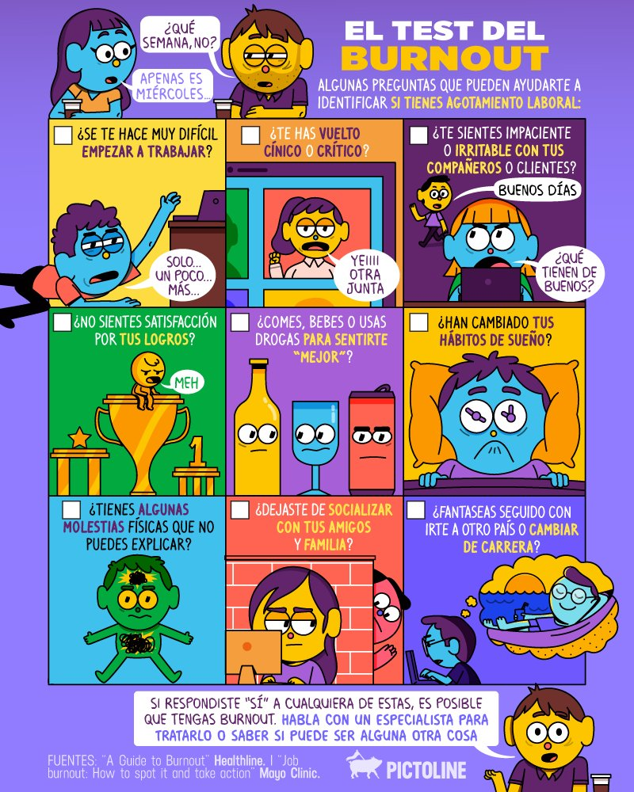

Slide 17
ACTIVIDAD PREVENCIÓN
https://www.prevencion10.es/acceso
https://create.kahoot.it/details/1a9e2177-b20e-428e-8e1d-67c371601b8d

